Slide 1
Итоги деятельности муниципального бюджетного общеобразовательного учреждения
«Средняя общеобразовательная школа № 84 с углубленным изучением иностранных языков»
Советского района г. Казани за 2018 год
Жадько Анжелика Анатольевна, директор

Slide 2
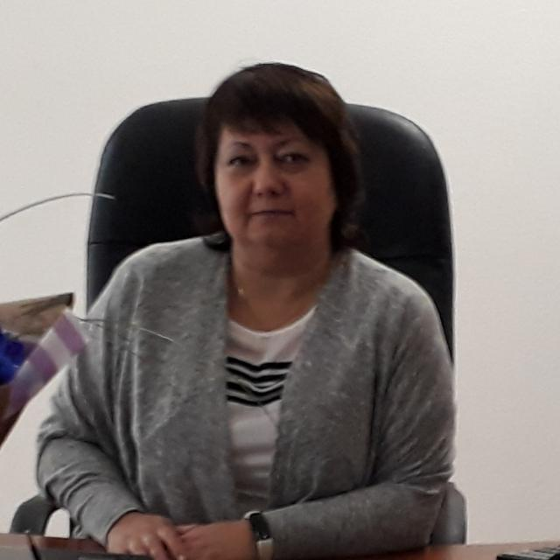
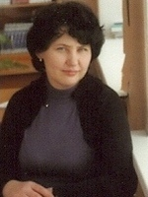
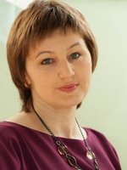
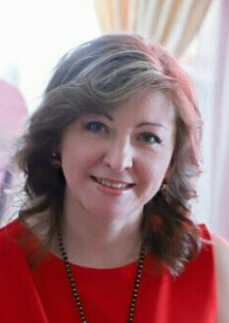
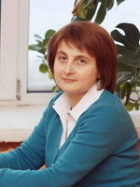
Директор МБОУ «Школа №84» –
Анжелика Анатольевна Жадько, учитель математики высшей кв.категории
Заместитель директора Заместитель директора Заместитель директора Заместитель директора
по учебной работе по учебной работе по учебной работе по воспитательной работе
Амосова Батманова Цветкова Садрутдинова
Елена Владимировна, Гульнар Ильдаровна, Наталья Петровна, Лейля Идмасовна,
учитель русского языка и учитель истории и учитель математики учитель родного языка и
литературы высшей обществознания высшей кв.категории литературы высшей
кв.категории высшей кв.категории кв. категории

Slide 3
Количественный состав обучающихся
Состав обучающихся в динамике за 2 года
Сохранность контингента
Классы | Количество учащихся
 | 01.09.2017 | 01.09.2018
1-4 классы | 226 | 264
5-9 классы | 266 | 235
10-11 классы | 48 | 64
ИТОГО | 540 | 563
Выпуск В том числе: Из 9 класса Из 11 класса | 91 66 25 | Набор В том числе: В 1 класс В 10 класс | 124 81 43

Slide 4
Выполнение плана финансово-хозяйственной деятельности за 2018 год (бюджет)
Ноутбук Портативная ПЭВМ RAYbook Вi 1010 ICL комплект | 10 | 201 880,00
Моноблок (LCD 21,5" LED FHD Non-touch, Core i3-7100U 4GB DDR4 (1X4GB) 1Tb Intel HD Graphics DVDRW usb kbd/mause Snow white Win 10 (2BW21EA)) | 2 | 79 980,00 | Библиотека
Проекционный экран Lumen Master Color | 1 | 39 142,00 | Актовый зал
Интерактивная доска Newline R3-1000 | 8 | 756 000,00 | 1,8; 2,1; 2,6; 2,14; 2,15; 2,16; 3,6; 4,5
Проектор Vivitek DX263 | 8
Проектор EpsonEB-W39 | 1 | 54 508,00
Автоматизированное рабочее место (Системный блок Lenovo, монитор Lenovo; документ-камера IQBoardIQVien E3511 ) | 3 | 200 043,00 | 2.1; 2,16; 4,1
Материалы для лабораторных работ, раздаточный материал |  | 101 877, 00 | химия, физика, математика
Наборы для уроков технологии мальчиков | 18 | 75 422,52 | 1.1
Мебель | 157 | 203 250,00 | 3,6; 2,6; 2,4; 2,16
Канцтовары |  | 220 555,00
Электротовары (лампы, дроссели, розетки) |  | 13 629,20
Хозтовары |  | 18 131,00
Строй материалы, сантехника (линолеум, плинтус, порог стыковочный, краска ЛАКРА, колер) |  | 92 216,00 | 4.4,4.3,коридор

Slide 5
ФИНАНСИРОВАНИЕ В 2018 ГОДУ
ВНЕБЮДЖЕТНАЯ ДЕЯТЕЛЬНОСТЬ
Остаток внебюджетных средств на 01.01.2018 года | 78762,66
ВСЕГО ПОЛУЧЕНО ВНЕБЮДЖЕТНЫХ СРЕДСТВ в 2018 году, РУБЛЕЙ, В ТОМ ЧИСЛЕ: | 446098,96
- от оказания платных услуг | 444098,96
- Возмещение госпошлина (иные источники доходов) | 2000,00
Расходы внебюджетных средств в 2018 году, из них: | 455914,74
- заработная плата с начислениями | 374711,49
- прочие услуги (программный продукт-2690,обучение-500, обработка п\м-3750)) | 6940,00
- приобретение оборудования(жалюзи-42052,61;огнетушители-5220)) | 47272,61
приобретение материальных запасов(строймат.- 16990,64,моющие- 9501,00,хоз.товары-499,00) | 26990,64
Остаток средств на 01.01.2019 года | 68946,88

Slide 6
Качественная характеристика педагогического состава МБОУ «Школа № 84» по возрасту

Slide 7
Качественная характеристика педагогического состава МБОУ «Школа № 84» по стажу работы
Notes:
Всего в коллективе задействовано 40 педагогических работников, из которых 5 администраторов, 12 педагогов начальной школы и 23 педагогов основной школы , преподаватель-организатор ОБЖ. Все административные работники имеют квалификационные категории: директор школы, заместители директора по УР, заместитель директора по ВР- имеют высшую категорию.

Slide 8
Качественная характеристика педагогического состава МБОУ «Школа № 84»
Notes:
Всего в коллективе задействовано 41 педагогических работника, из которых 3 администратора, 11 педагогов начальной школы и 26 педагогов основной школы , педагог-организатор.

Slide 9
Качественная характеристика педагогического состава МБОУ «Школа № 84» по категорийности
Notes:
Одна из форм повышения качества обучения – это повышение квалификации.
Учителя-эксперты- Амосова Е.В., Григорьева И.В., Дементьева О.И., Яшина Т.Н.
Учителя-наставники- Файзеева Г.Д., Григорьева С.А, Фетцер Е.Х., Карабанова В.С.,Сальникова Е.П., Амосова Е.В, Батманова Г.И.
ШПМ – возглавляет Амосова Е.В., Мингатина Л.А..

Slide 10
Повышение квалификации педагогических кадров в 2018-2019 учебном году
3
Подготовка специалистов для реализации ФГОС НОО
10
Подготовка специалистов для реализации ФГОС ООО
Подготовка специалистов ГИА (члены предметных комиссий)
3
Notes:
Одна из форм повышения качества обучения – это повышение квалификации.
Учителя-эксперты- Амосова Е. В., Григорьева И.В., Дементьева О.И., Яшина Т.Н.
Учителя-наставники- Файзеева Г.Д., Григорьева С.А, Фетцер Е.Х., Карабанова В.С.,Сальникова Е.П., Амосова Е.В, Батманова Г.И.
ШПМ – возглавляет Амосова Е.В., Мингатина Л.А..

Slide 11
Качественные результаты Всероссийских проверочных работ (ВПР) 4 классы естественно-математический цикл

Slide 12
Качественные результаты Всероссийских проверочных работ (ВПР)
Русский язык

Slide 13
Качественные результаты Всероссийских проверочных работ (ВПР) 5 классы естественно-математический цикл

Slide 14
Качественные результаты Всероссийских проверочных работ (ВПР) История

Slide 15
Результаты ОГЭ выпускников МБОУ «Школа №84» в 2018 году
Выпускников
9 класса
66 человек
Прошли ГИА – 66 человек
Получили аттестат об основном общем образовании
66 человек
В том числе АТТЕСТАТ С ОТЛИЧИЕМ – 1 человек
Из них:
в форме ГВЭ – 3 человека
в форме ОГЭ – 63 человека,

Slide 16
Качественные показатели ЕГЭ по МБОУ «Школа № 84» Советского района г. Казани
Наименование показателя | 2017-2018 учебный год
Приняли участие в ЕГЭ | 25 человек
Доля выпускников, получивших аттестат о среднем общем образовании | 100% (25 человек)
Доля выпускников, награжденных медалью «За особые успехи в учении» | 20% (5 человек)
Доля выпускников, получивших 80 баллов и более по результатам ЕГЭ | 52% (13 человек)
Из них: - по русскому языку - по математике П - по информатике и ИКТ - по английскому языку | 10 человек (учитель Григорьева И.В.) 1 человек (учитель Каленкова Н.Б.) 1 человек (учитель Хевронина М.В.) 1 человек (учитель Баринова Л.Е.)
Доля выпускников, получивших 70 и более баллов на экзамене по математике П | 33,3% 6 человек (учитель Каленкова Н. Б.)
Высший балл по результатам ЕГЭ | 100 баллов (русский язык, учитель Григорьева И.В.)

Slide 17
Средние республиканские и школьные показатели по предметам ЕГЭ (средний балл) в 2018 году

Slide 18
Критерии оценки результативности и эффективности деятельности
МБОУ «Школа № 84» Советского района г.Казани в 2017-2018 учебном году
№ п/п | Наименование критерия | По итогам 2017-2018 учебного года
3 | Средний балл ЕГЭ, русский язык | 75,0 (выше среднереспубликанского показателя на 0,44 балла)
4 | Средний балл ЕГЭ, математика | 59,5 (выше среднереспубликанского показателя на 1,3 балла)
5 | Предметы по выбору, средний балл ЕГЭ | 56,78 баллов
6 | Доля участников с результатом 80 и более баллов,% | 52% (выше среднереспубликанского показателя на 31,66% )

Slide 19
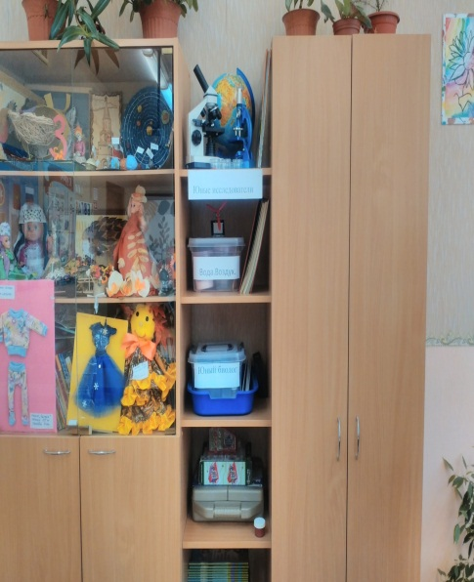
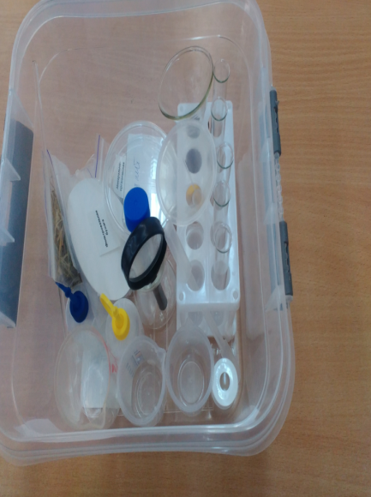
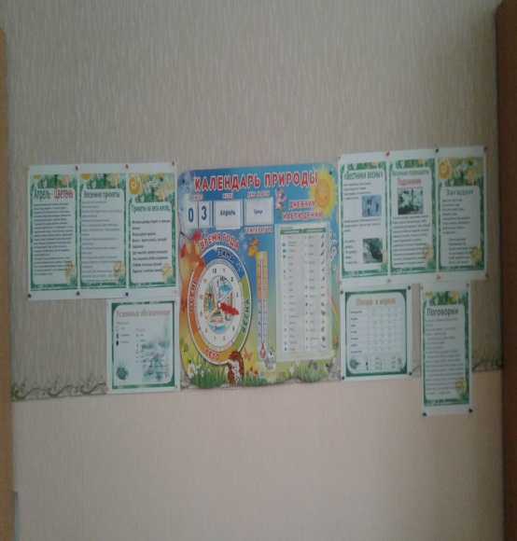
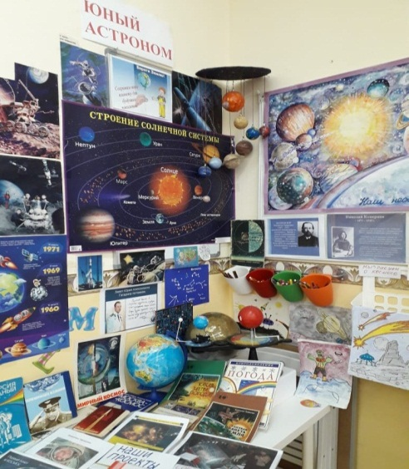
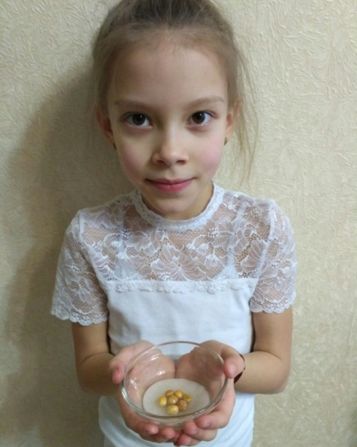
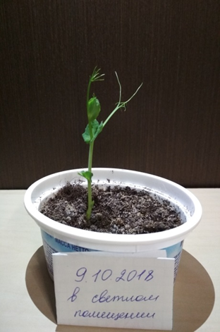
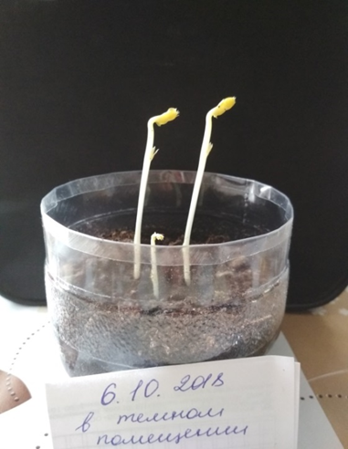
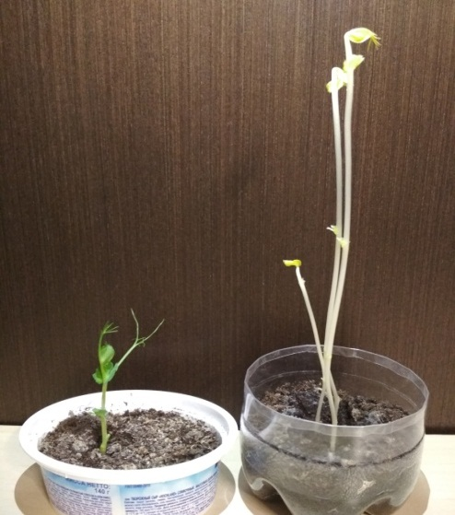
Научное общество «Олимп» Школьные лаборатории

Slide 20
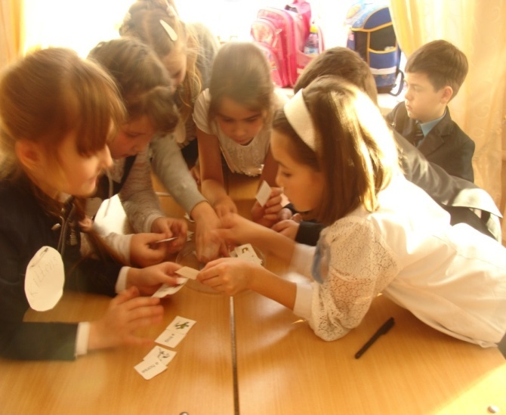
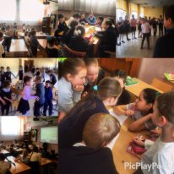
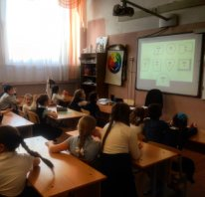
Научные субботы «Старт в науку»

Slide 21
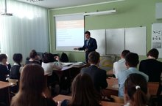
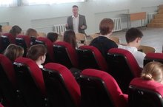
Научные субботы «Старт в науку»
Гибадуллин Р.З., кандидат биологических наук, преподаватель Казанского государственного аграрного университета
Преподаватель КНИТУ-КАИ Тюрин А.В.
Notes:
В рамках проведения "Научных суббот" с лекциями для старшеклассников выступают преподаватели ВУЗов:
Тюрин Андрей Викторович с лекцией по физике
по теме "Общебиологические проблемы человечества" выступил Гибадуллин Р.З., кандидат биологических наук, преподаватель кафедры "Таксация и экономика лесной отрасли" Казанского государственного аграрного университета.

Slide 22





Социальные партнеры МБОУ «Школа № 84»
Социальные партнеры | Договор о сотрудничестве действует:
ФГБОУ ВПО «Казанский государственный технологический университет» | с 15.12.2010
ФГБОУ ВПО «Казанский национальный исследовательский университет им. А. Н. Туполева» | 20.04.2013
ОАО «КОМЗ» | 20.04.2013
ГКУ «Пригородное лесничество Министерства лесного хозяйства РТ» | 12.01.2015
ФГБОУ ВО «Казанский государственный аграрный университет» | с 01.04.2017
Notes:
Социальными партнерами школы являются учреждения высшего профессионального образования. В 2018 году мы приглашаем представителей ВУЗов при проведении научных суббот. Ученые и преподаватели высшей школы в увлекательной форме рассказывают ребятам о современной науке, о научных открытиях. На наш взгляд, такое общение влияет не только на подготовку к ЕГЭ, но и на осознанность выбора нашими выпускниками дальнейшего пути обучения в высшей школе.
В рамках проведения «Дней открытых дверей» в школе организуются встречи родителей с представителями ВУЗов.

Slide 23



Методическая и инновационная работа
В ФГОС НОО и ООО особое место отводится работе с текстом. Этот навык приводит обучающихся к умению самостоятельно учиться, то есть к саморазвитию и самосовершенствованию.
При работе с текстом обучающиеся затрудняются сравнивать, анализировать, обобщать и делать выводы.
В решении этой проблемы учителю может помочь таксономия Б.Блума.
Использование приемов «смыслового чтения» позволяет ученику воспринимать, понимать текст и в последующем интерпретировать его. Это фактически противоположность механическому чтению.
Синтез
Анализ
Знание
Понимание
Применение
Notes:
Работа с текстом — это конкретная система умений, которой может и должен овладеть каждый ученик. Важно, чтобы ребенок был увлечен, буквально заворожен процессом чтения, но при этом умел найти в изученном тексте любую информацию, необходимую для учебного процесса. Смысловое чтение обеспечивает решение учебно-познавательных задач.

Slide 24
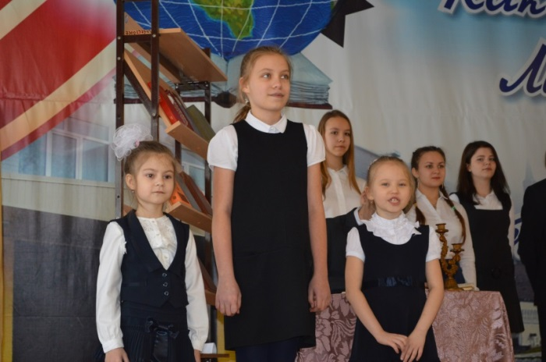
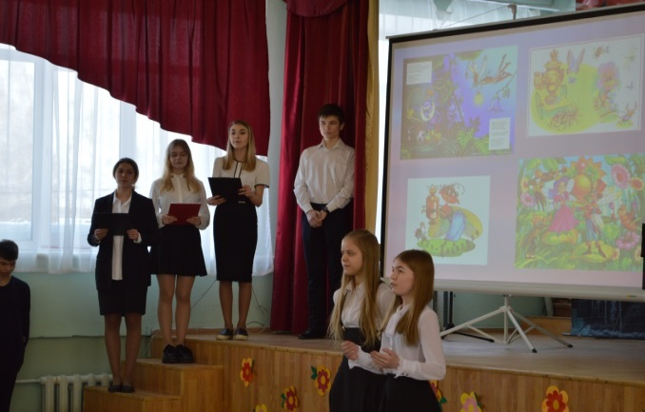
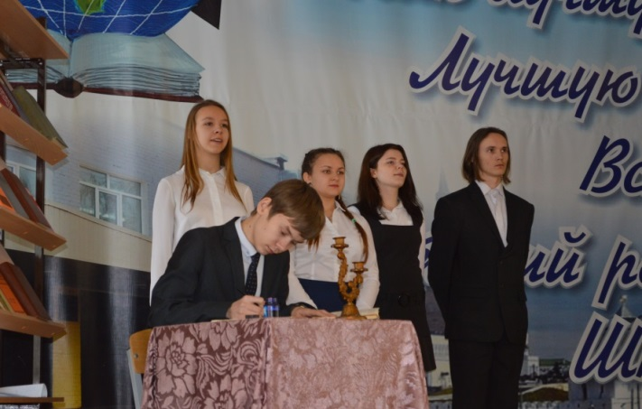
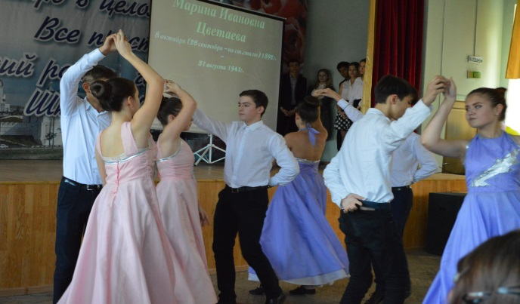
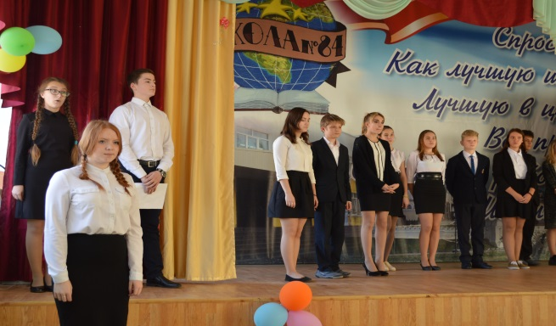
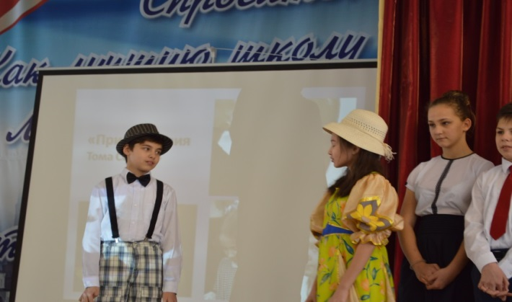
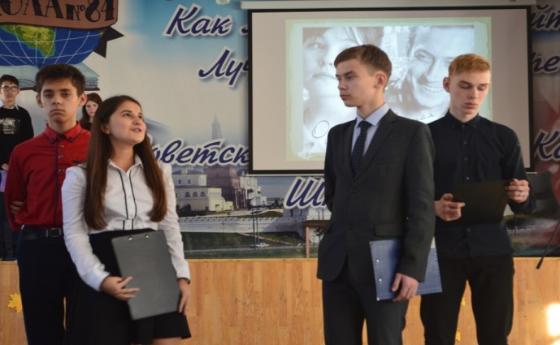
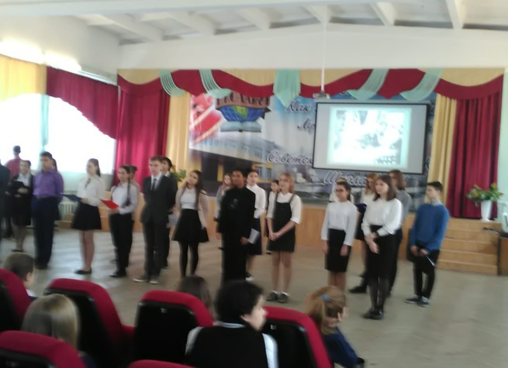
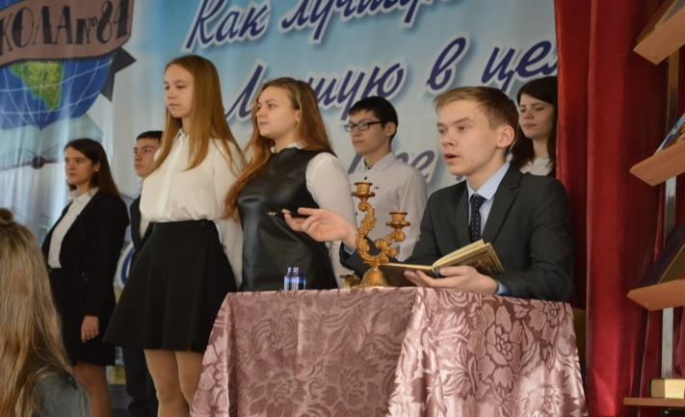
Литературные дворики

Slide 25
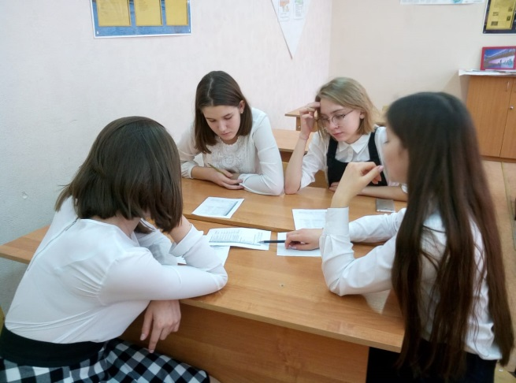
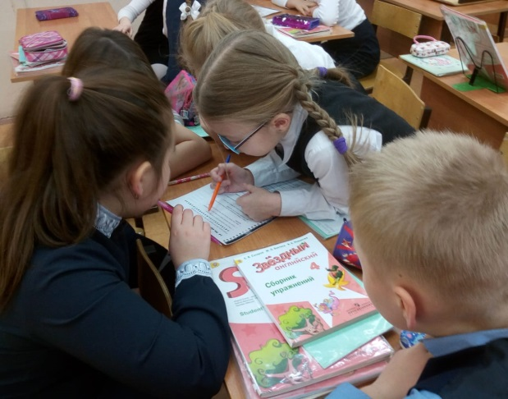
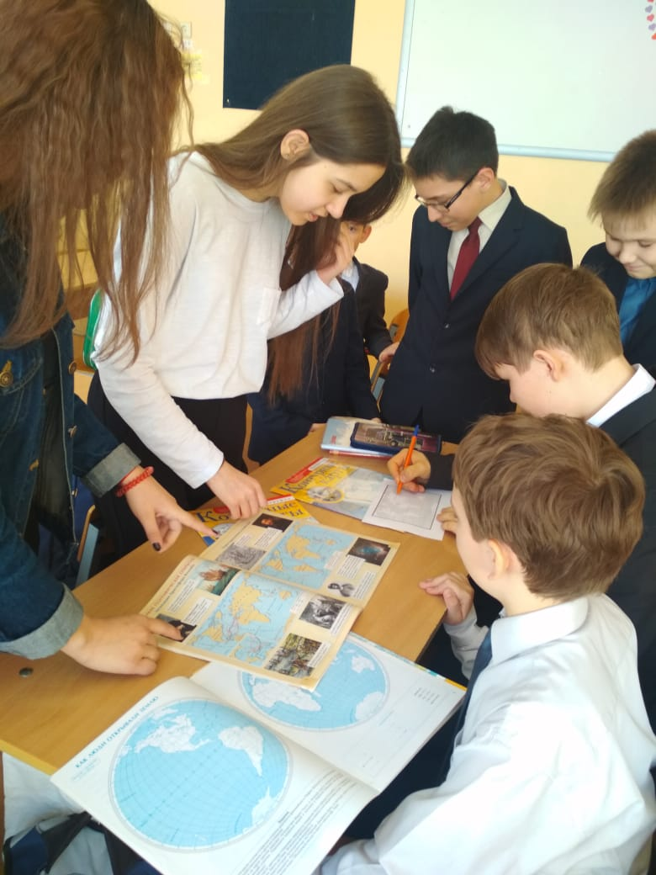
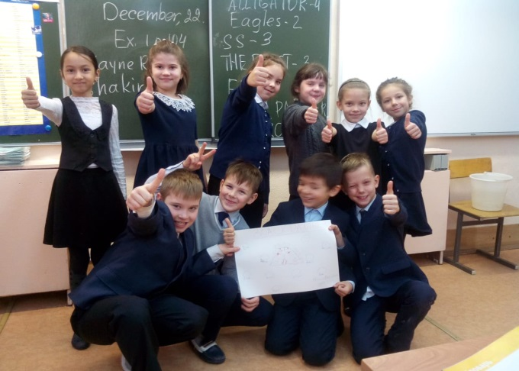
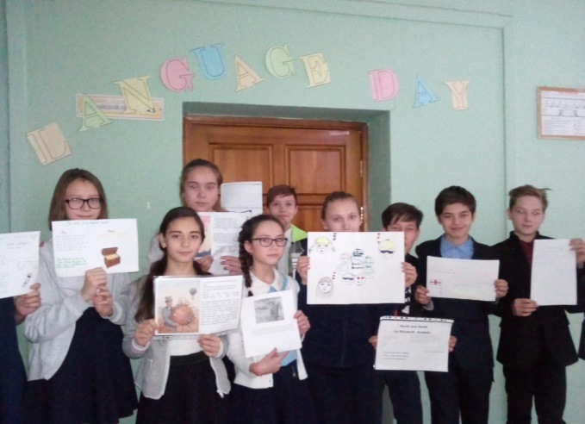
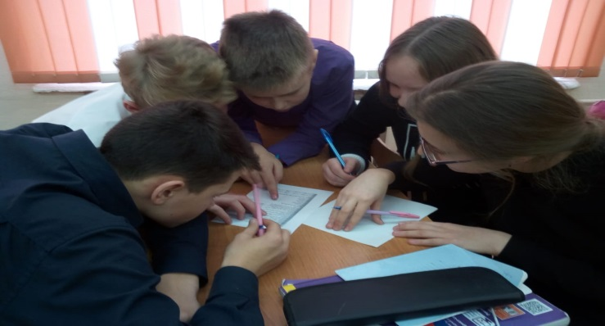
Дни Любителей английского языка и географии

Slide 26
Результативность участия в конкурсах, конференциях

Slide 27
Конкурсы, НПК республиканского уровня.
Ф.И.О. учителя | Название конкурса, НПК, олимпиады по предметам | результат
 | Международный уровень
Гарифуллина Л.И., | Научно-познавательный, творческий и интеллектуальный конкурс «Тамчы-шоу» | победители
 | Республиканский уровень
Гарифуллина Л.И., | НПК «Использование в учебно-воспитательном процессе детских и молодёжных изданий» | призеры
Гарифуллина Л.И., | НПК «Молодёжная и детская журналистика в системе национальных массмедиа» | призеры
Садрутдинова Л.И. | Лингвистический форум «Объединяя языки и культуры». Конкурс переводчиков «Тайны перевода» | призер
Файзеева Г.Д., Гиниятова А.В., Карабанова В.С. | Олимпиады WINKID, «Эрудит» | победители призеры
 | Городской уровень
 | НПК им. Д.С.Лихачёва | призер
Дюгурова С.В. | Интеллектуальный конкурс «Что? Где? Когда? | призеры

Slide 28
Всероссийская и Республиканская олимпиады школьников
Школьный уровень
Муниципальный уровень

Slide 29
Результативность участия во Всероссийской и Республиканской олимпиадах школьников в 2018 году естественно-математический и гуманитарный цикл
 | Муниципальный этап
предмет | кол-во учас. | Кол-во победителей | Кол-во призеров | Ф.И.О.педагога
Английский язык | 6 |  | 4 Натавани Арьян 5 А Натавани Арджун 7 А Файзеева Лиля 7 А Калинина София 8 А | Баринова Л.Е. Баринова Л.Е. Баринова Л.Е. Чучева О.А.
Русский язык | 3 | 1 Файзеева Лиля 7 А |  | Файзеева Г.Д.
Математика | 4 |  | 1 Можарова Мария 4 А | Жадько А.А.
Биология | 2 |  | 1 Калинина София 8 А | Безрукова Т.И.
Право | 1 | 1 Гиззатуллин Ранель 10 Б |  | Батманова Г.И.
Искусство | 3 |  | 1 Файзеева Лиля 7 А | Файзеева Г.Д.
Итого |  | 2чел. | 7чел.

Slide 30
Результативность участия во Всероссийской и Республиканской олимпиадах школьников в 2018 году культурологический и гуманитарный цикл
 | муниципальный этап
предмет | уч-в | победителей | Кол-во призеров | Ф.И.О.учителя
Физическая культура | 2 | 0 | 1 Ахметханов Эмиль 10 А | Яшина Т.Н.
Итальянский язык | 1 | 1 Файзеева Лиля 7 А | 0
Татарский язык (тат.гр.) | 1 | 0 | 1 Хакимова Назира 8 А | Хакимова Г.К.
Татарская литература | 1 | 0 | 1 Хакимова Назира 8 А | Сафиуллина М.Р.
Итого |  | 1чел. | 3чел. | 3 чел.

Slide 31
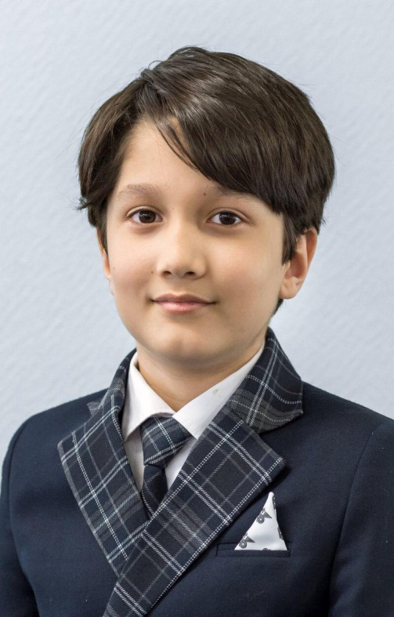
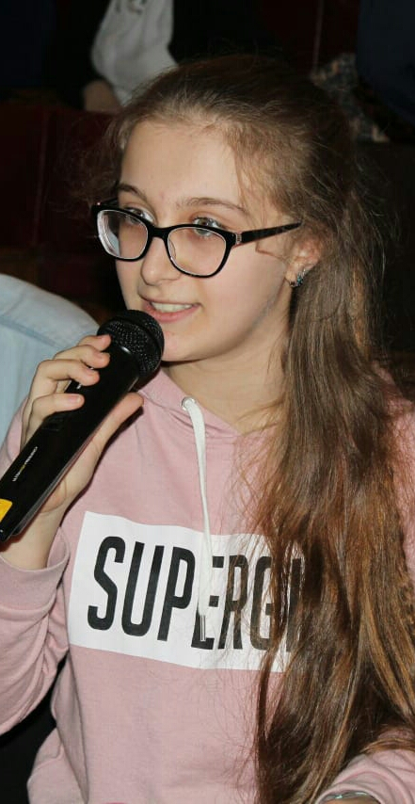
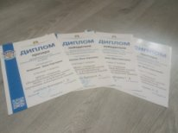
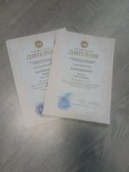
Всероссийская и Республиканская олимпиады школьников
Региональный (заключительный) этап

Slide 32
Результативность участия во Всероссийской и Республиканской олимпиадах школьников в 2018 году
 | Региональный этап
предмет | Кол-во уч-ов | Кол-во победителей | Кол-во призеров | Ф.И.О.педагога
Английский язык | 1 | 0 | 1 Натавани Арьян 5 А | Баринова Л.Е.
Русский язык | 1 | 1 Файзеева Лиля 7 А | 0 | Файзеева Г.Д.
Итальянский язык | 1 | 1 Файзеева Лиля 7 А | 0
Право | 1
Итого | 4 | 2чел. | 1чел. | 2 чел.

Slide 33
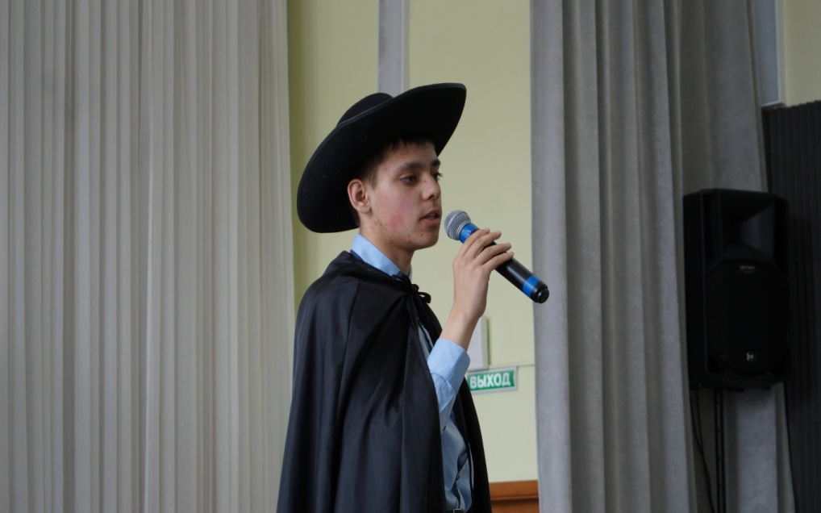
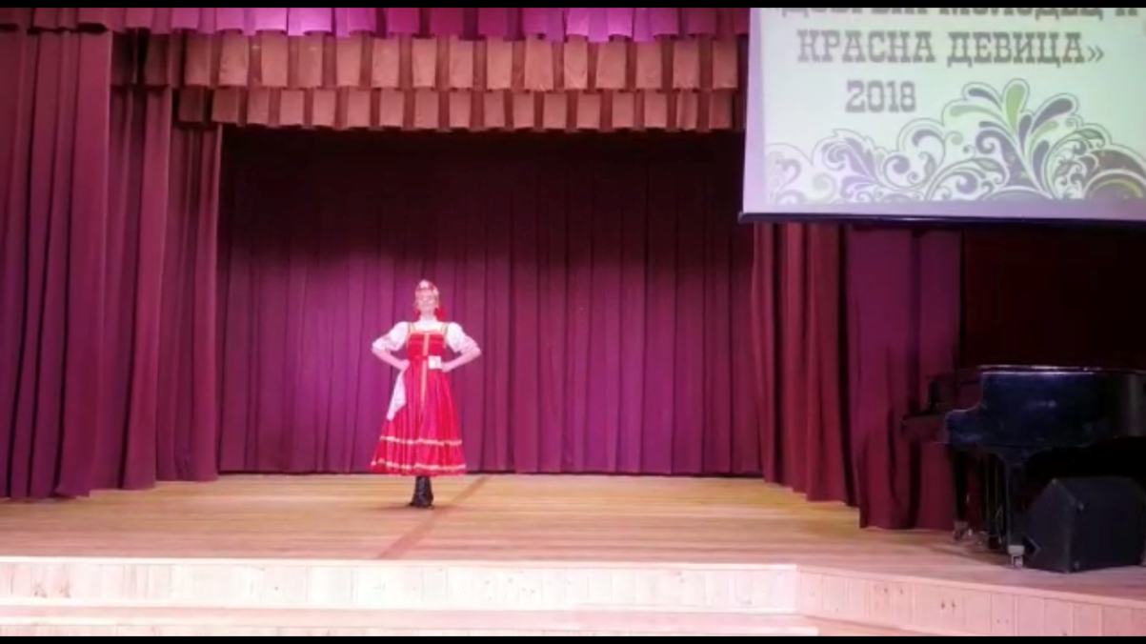
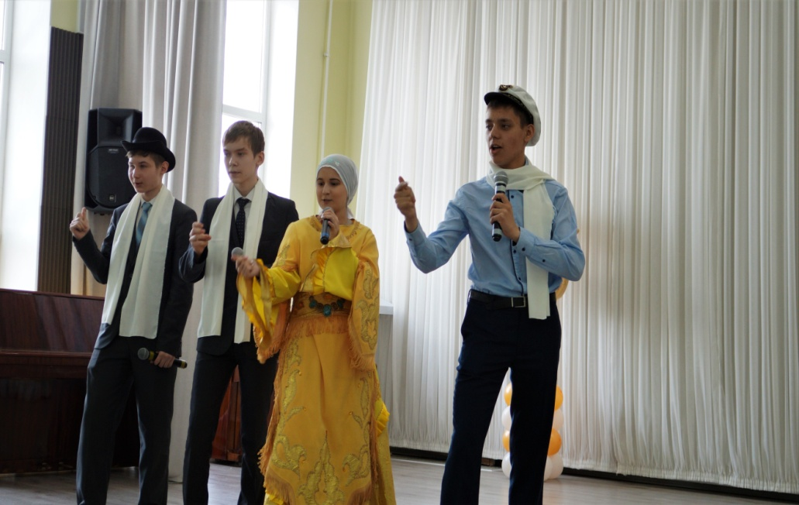
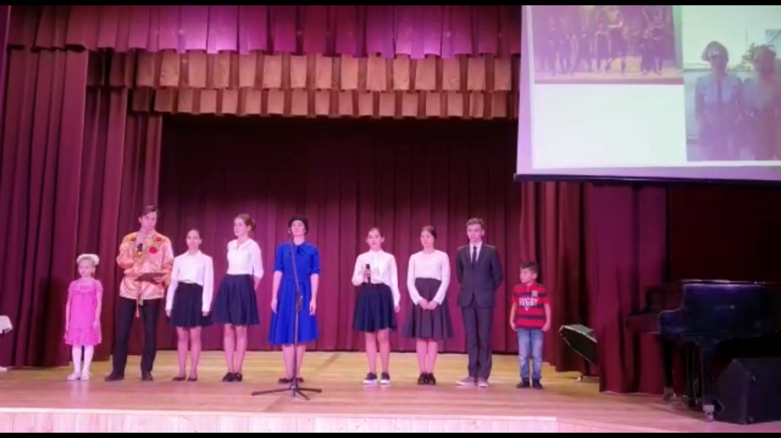
Конкурсы «Ученик года», «Красна девица»

Slide 34
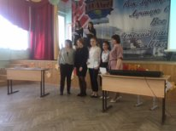
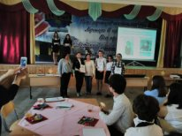
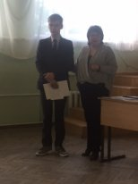
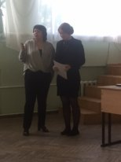
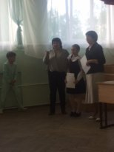
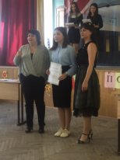
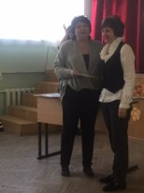
Награждение победителей и призёров олимпиад и конкурсов

Slide 35
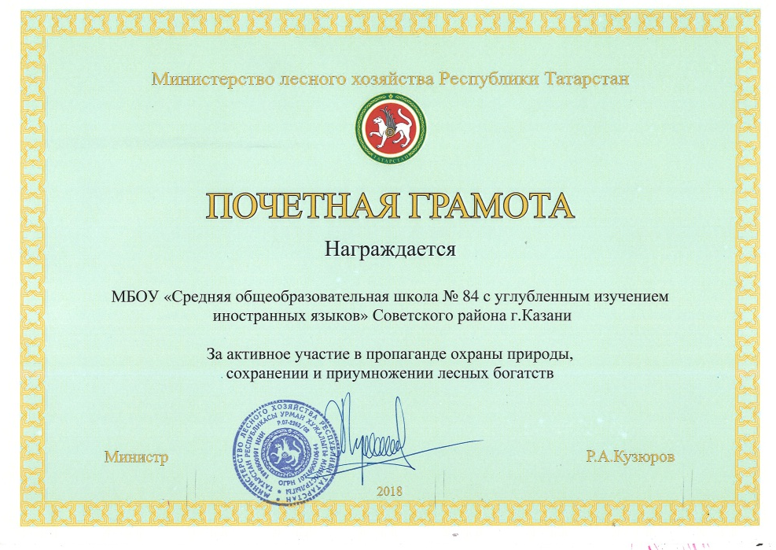
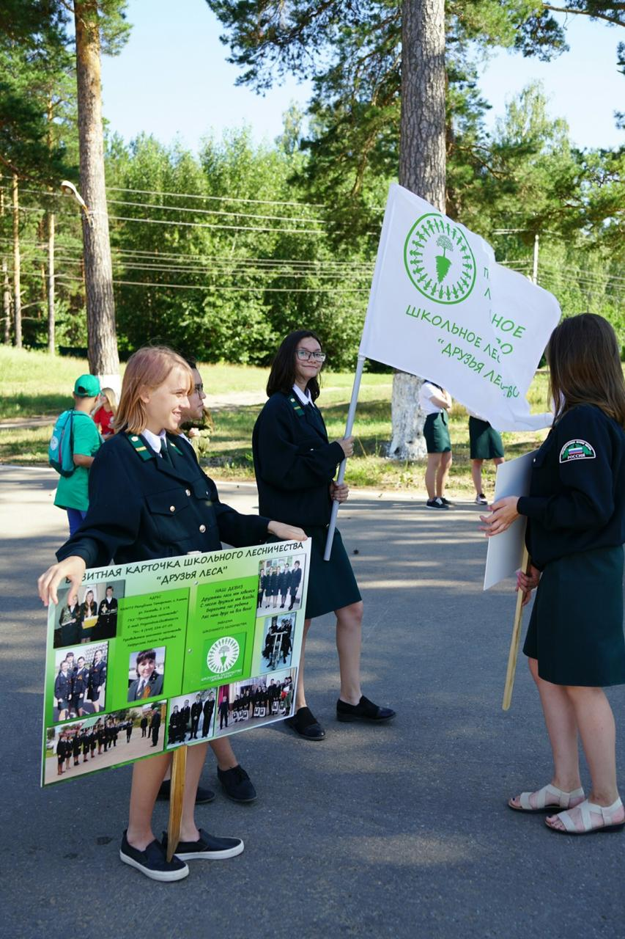


Школьное лесничество МБОУ «Школа № 84»
Школьное лесничество МБОУ «Школа № 84»
Notes:
В 2018 году МБОУ «Школа № 84» награждена Почетной грамотой Министерства лесного хозяйства Республики Татарстан за активное участие в пропаганде охраны природы, сохранении и приумножении лесных богатств.
Школьное лесничество «Друзья леса» является участником Всероссийского конкурса школьных лесничеств «Лучшее школьное лесничество».
Награждены дипломом участника II Республиканского слета школьных лесничеств.
В августе 2018 года члены школьного лесничество «Друзья леса», ученики 84 школы, приняли участие во 2 Республиканском слете школьных лесничеств, который прошел в поселке Лубяны Кукморского района Республики Татарстан. Мероприятие, организованное для встреч школьных лесничеств из всех районов Республики Татарстан было рассчитано на 2 дня. Торжественное открытия слета провел Министр лесного хозяйства Кузюров Равиль Афраимович. Команды-участники соревновались в конкурсах, квестах, проходили тестирования по биологии, дендрологии, природоведению. Команда школьного лесничества МБОУ «Школа № 84» Советского района г. Казани «Друзья леса» была награждена дипломом участника.

Slide 36



Природоохранная акция «День посадки леса»
Апрель 2018 года
Члены школьного лесничества встречают президента РТ Р.Н.Минниханова
Notes:
Ежегодно, весной и осенью Министерством лесного хозяйства РТ и с участием всех жителей Республики Татарстан проводится природоохранная акция «День посадки леса». В апреле 2018 года на дне посадки леса школьное лесничество «Друзья леса» торжественно встречали Президента РТ Рустама Нургалиевича Минниханова.

Slide 37


В школе для учеников 1-4 классов действует шахматный кружок (руководитель Сафиуллина М.Р.). Наши ученики уже успешно участвовали на районных и городских соревнованиях по шахматам. Терехин Андрей, ученик 2В класса, занял 3 место в городском шахматном турнире «В гостях у шахматной королевы»

Slide 38



В школе действует кружок «Лыжные гонки» для учащихся начальной школы, возглавляемый Степановым А.И.
Notes:
В школе действует кружок по лыжам, возглавляемый Степановым А.И. для учащихся начальной школы.

Slide 39


Команда юношей и девушек школы по бадминтону заняла I место на районных соревнованиях

Slide 40


Школьная команда «Акулы» входит в Школьную Футбольную Лигу г.Казани.

Slide 41


Хоккейный матч учащихся 5-6 классов, проведенный совместно с родителями на зимних каникулах

Slide 42



Ученики нашей школы традиционно участвуют в благотворительных ярмарках и акции «Подарок особенному ребенку»

Slide 43


ВОЛОНТЕРСТВО
Члены театрального кружка, возглавляемого Ивановой Г.А., посещают детские сады п. Дербышки с постановками спектаклей

Slide 44





ВОЛОНТЕРСТВО

Slide 45


Гражданско-патриотическое воспитание
Ежегодно учащиеся нашей школы участвуют во всех мероприятиях, посвященных Дню Победы.

Slide 46


Школьная выставка «Фотохроника военных лет»

Slide 47


Идет активная подготовка к празднованию Дня Победы: выпуск второй Книги Памяти и изготовление макетов

Slide 48


Предвыборные дебаты кандидатов в президенты школы

Slide 49


Совет школы
Предвыборные дебаты кандидатов в президенты школы
16 ноября 2018г. Выборы президента школы.

Slide 50




В школе возобновляется шефская работа: ученики старших классов курируют работу в младших классах. Проводят внеклассные мероприятия, ведут подготовку к различным конкурсам.

Slide 51




В школе есть свои традиции.
Одна из любимых традиций –День самоуправления .
В этот день старшеклассники проводят уроки в младших классах.

Slide 52




22 февраля был проведен квест «Зарница» среди учеников 5-10 классов. Были сформированы разновозрастные команды: это способствует сплочению детей

Slide 53


Для начальной школы был проведен конкурс
«Легко ли быть солдатом»

Slide 54



7 марта: конкурс-квест «А ну-ка, девушки»

Slide 55


ЭСТЕТИЧЕСКОЕ ВОСПИТАНИЕ
Традиционным стал конкурс «Танцевальный батл», который очень популярен среди детей

Slide 56



По душе пришелся и конкурс «Песни о любви», посвященный Дню Святого Валентина

Slide 57



Семинары, проведенные в МБОУ «Школа № 84» в 2018 году
Городской семинар учителей иностранных языков "Современные подходы по формированию читательской компетенции школьников". 30 января 2018 года
Городской семинар для руководителей образовательных организаций города по теме: "Развитие внутренней системы оценки качества образования как условие достижения стратегических целей образовательной организации». 9 февраля 2018 года
Республиканский семинар по теме «Формирование компетенций учителя в области достижения предметных, метапредметных и личностных
результатов обучающихся».
25 сентября 2018года
Notes:
1) 30 января 2018 года в школе прошел городской семинар учителей английского и немецкого языков "Современные подходы по формированию читательской компетенции школьников". На семинаре присутствовали учителя английского и немецкого языков со школ города Казани. Руководитель семинара Г.В.Тарасова - кандидат педагогических наук, методист ИМО Управления образования ИКМО г. Казани. В ходе семинара был проведен мастер-класс "Виды чтения" (Баринова Л.Е.), заслушаны выступления Жадько А.А. - директора школы №84, Батмановой Г.И., зам. директора по УР школы №84, Токаревой Г.Э., методиста ИКМО г. Казани по Советскому району и Шарафеевой В.В., учитель английского языка лицея №78 "Фарватер" Приволжского района г. Казани. Также гостям семинара были представлены открытые уроки и внеклассное мероприятие (квест), подготовленные учителями английского языка школы.
2) В рамках реализации городского проекта "Управление школой: проектирование нового качества результатов" 9 февраля 2018 г. в школе прошел семинар для руководителей образовательных организаций города по теме: "Развитие внутрееней системы оценки качества образования как условие достижения стратегических целей образовательной организации", Выступления и практический показ развития значимых компетенций учащихся через различные современные формы урочной и внеурочной деятельности показали возможности педагогического коллектива совершенствовать качество образования.
3) 25 сентября 2018 г. на базе МБОУ "Школа №84" прошел организованный ГАОУ ДПО "ИРО РТ" республиканский семинар "Формирование компетенции учителя в области достижения предметных, метапредметных и личностных результатов обучающихся". В программе семинара прошли лекции кандидата педагогических наук Г.А.Ахметшиной, заведующей кафедры математического и естественно-научного образования ИРО РТ, доцента кафедры математического и естественно-научного образования к.п.н. Е.В.Александровой. Директор школы А.А.Жадько выступила по теме: "Формирование компетентности педагогов: технологии и формы работы". В рамках открытых уроков и мастер-классов опытом работы поделились учителя школы: Н.Б.Каленкова, С.В.Дюгурова, О.А.Чучева, И.М.Ахмерова, И.В.Григорьева, О.И.Дементьева, Г.Д.Файзеева, Л.И.Гарифуллина. Были представлены стендовые доклады по теме: "Методы и приемы эффективной подготовки к ГИА и ВПР" (учителя А.А.Жадько, Н.П.Цветкова, Р.А.Трибушинина, Г.И.Батманова, Л.И.Садрутдинова, Е.В.Амосова). По теме семинара было представлено внеурочное мероприятие Литературный дворик "Чуковский - переводчик" (подготовили учителя Г.Д.Файзеева, И.В.Григорьева, Л.Е.Баринова).

Slide 58

Работа с родителями в МБОУ «Школа № 84»

Slide 59


МБОУ «Средняя общеобразовательная школа №84 с углубленным изучением иностранных языков»
27 апреля в 9.00 мы приглашаем всех заинтересованных родителей на День открытых дверей!
ЧТО ВАС ЖДЕТ? СНАЧАЛА, КОНЕЧНО, РЕГИСТРАЦИЯ!
ЗАТЕМ ВЫ УВИДИТЕ ВСЁ СВОИМИ ГЛАЗАМИ!
После регистрации мы приглашаем Вас :
- посетить уроки по подготовке к экзамену, к олимпиаде, к сдаче норм ГТО;
увидеть Литературный дворик;
-получить консультацию психолога;
-задать вопросы администрации.
Во время ДЕЛОВОГО ЧАЯ мы обсудим:
Что современные родители ждут от школы, а школа – от родителей, и где среди этих ожиданий место ребенка, его собственных желаний и потребностей? Как школа и родители могут помочь детям не только формировать навыки, которые пригодятся в будущем, но и получать удовольствие от школьной жизни здесь и сейчас?
ПРИХОДИТЕ! МЫ ЖДЕМ ВАС!
Место проведения: г. Казань, ул. Мира, д. 35 А
Обратите, пожалуйста, внимание, что проход на территорию осуществляется по документам, удостоверяющим личность, или по списку, представленному классным руководителем.

Slide 60
Спасибо за внимание

